Slide 1
Generátor signálů a DTMF
Eliáš Martin, Josef Hůla

Slide 2
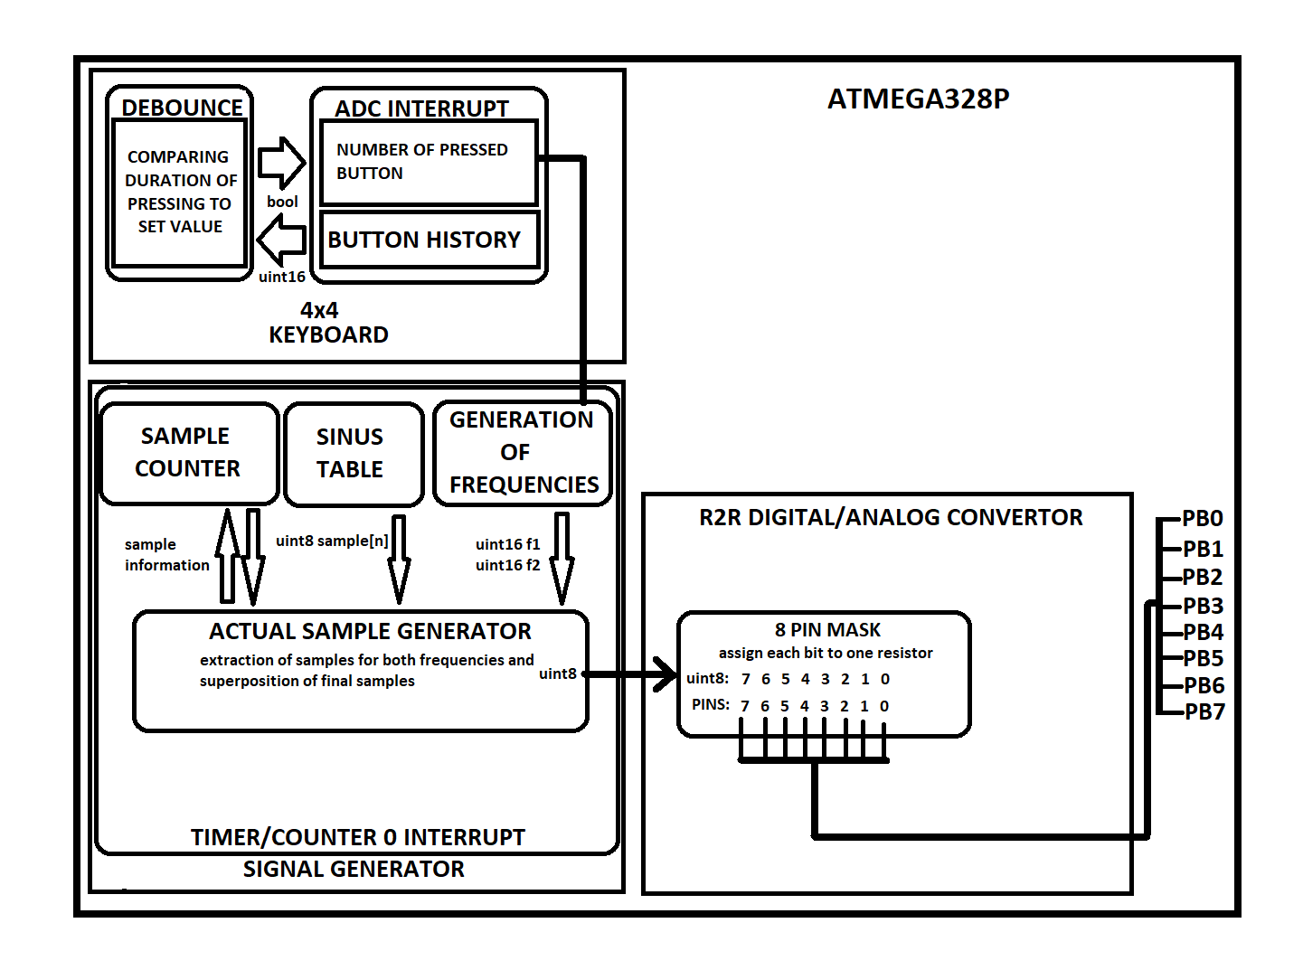

Slide 3
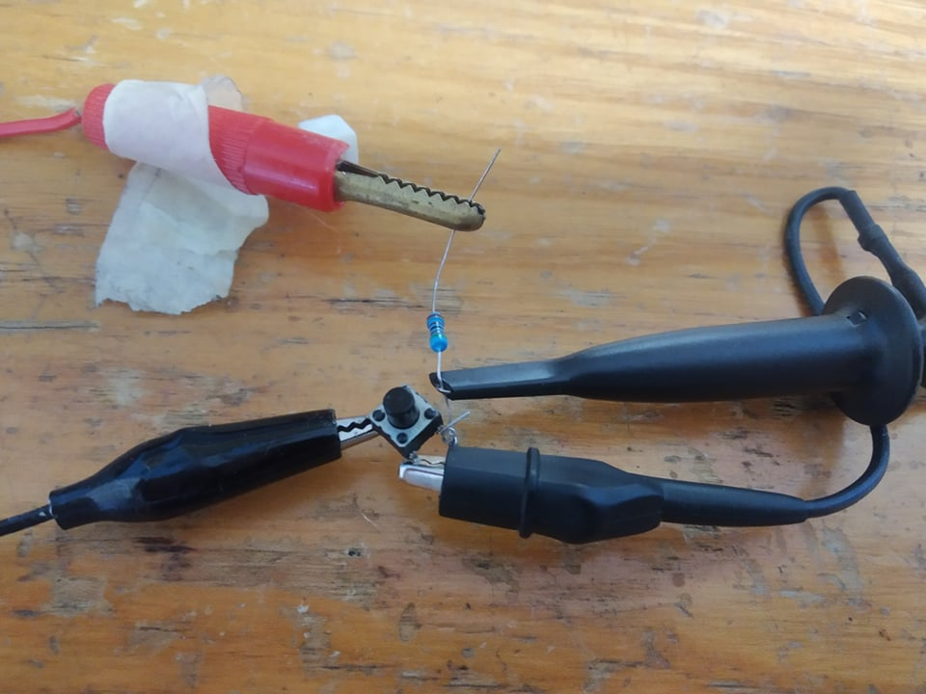
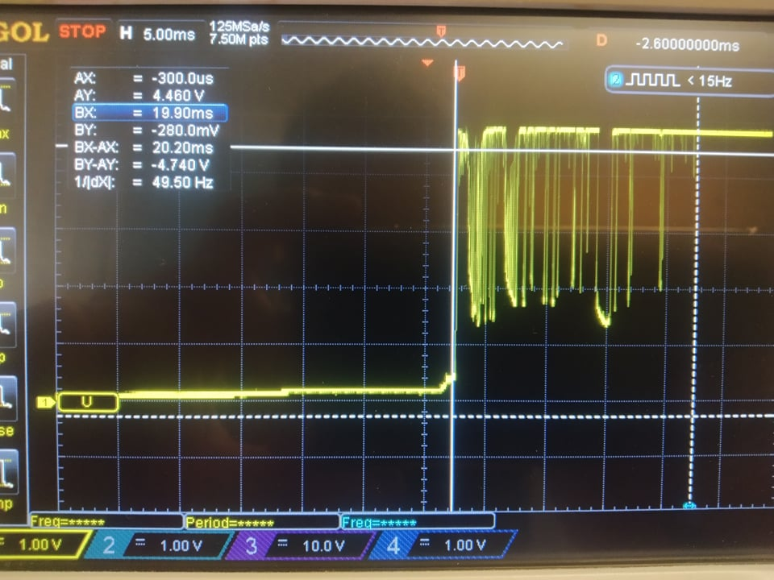
Klávesnice a debounce
4x4
Debounce pomocí kontroly doby, kdy se nezměnil stav stlačení tlačítka
Reakce není instantí, ale pro běžné použití dostačující
Jednoduchá implementace
Identifikace tlačítka pomocí zabudovaného ADC (viz. následující graf)
testování:

Slide 4
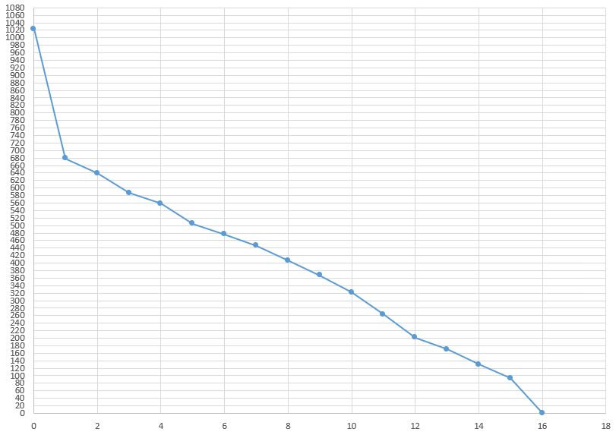

Slide 5
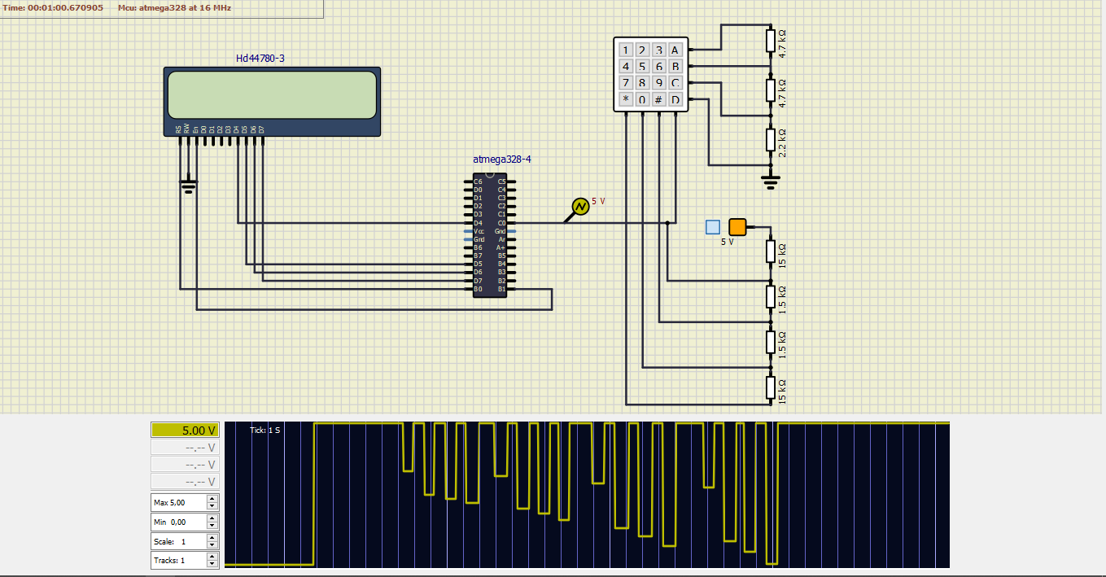

Slide 6
Generace signálu
využití 8-bitového čítače v módu CTC s frekvencí generovaného kontrolního signálu 1 MHz
pro generaci signálu sinus vybrán systém výčtu z tabulky
pro tvorbu různých frekvencí implementován celočíselný podíl počtu vzorků tabulkové frekvence a frekvence požadované násobený indexem vzorku
výsledný index je modulo předchozího výpočtu, určuje, který vzorek se má z tabulky vyčíst
pro tvorbu DTMF se hodnoty obou vzorku superponují ( součet dělený dvěmi )
generace obdélníkového signálu togglováním všech pinů
generace pily pomocí counteru

